Slide 1

nkoj3754 3786 1887 3756 3605

Slide 2
数列游戏 NKOJ3754
给定一个长度为N的序列：
首先进行X次操作，每次操作在Li和Ri这个区间加上一个数Ci。
然后进行Y次询问，每次询问Li到Ri的区间和。
初始序列都为0。
1<=N<=1000000,1<=X<=N, X<=Y<=N
1<=Li<=N,Li<=Ri<=N,|Ci|<=100000000000000
线段树裸题！
差分数组！
有没有其它简便的解法？

Slide 3
差分数组(差分数列)
对于一个数组A[ ]，其差分数组D[i]=A[i]-A[i-1] (i>0)且D[0]=A[0]
令SumD[i]=D[0]+D[1]+D[2]+...+D[i] （SumD[ ]是差分数组D[ ]的前缀和）
则SumD[i]=A[0]+A[1]-A[0]+A[2]-A[1]+A[3]-A[2]+...+A[i]-A[i-1]=A[i]
即A[i]的差分数组是D[i]， 而D[i]的前缀和是A[i]
对于“数列游戏”这题:
如果每次修改都修改从L到R的值的话，一定会TLE。
注意特殊处：这道题是先进行整体区间修改，最后才统一查询。
所以，我们只要维护一个差分数组就行了。
维护差分数组，对于将区间[L,R]加C，我们只需要将D[L]+C和D[R+1]-C
当修改完毕后，我们先求一遍差分前缀和就得到了修改后的数组A[ ]，
然后再对A[ ]求一遍前缀和
这样每次查询的时候只要计算一次就可以得到结果了

Slide 4
//参考代码
cin>>N>>X>>Y;
for(i=1;i<=X;i++)
{
cin>>L>>R>>C;
D[L]=D[L]+C;
D[R+1]=(D[R+1]-C);
}
for(i=1;i<=N;i++)A[i]=(D[i]+A[i-1]); //D[i]=A[i]-A[i-1];
for(i=1;i<=N;i++)SumA[i]=SumA[i-1]+A[i];
for(i=1;i<=N;i++)
{
cin>>L>>R;
cout<<SumA[R]-SumA[L-1]<<endl;
}

Slide 5
数列操作 NKOJ3786
给定一个长度为n的数列{A1,A2...An}，每次可以选择一个区间[L,R]，使这个区间内的数都+1或者都-1。
问至少需要多少次操作才能使数列中的所有数都一样,并求出在保证最少次数的前提下,最终得到的数列有多少种。
n=100000，0<=Ai<2147483648

Slide 6
数列操作 解题分析
由于操作都是区间操作，那么区间里的数相对差值是不变的，那么我们可以考虑构建
差分数组:D[i]=A[i]-A[i-1]
显然，当D数组除了第1个元素外所有其他元素都为0时，A数组才会满足题目要求。
即最后所有A数组中所有元素的值都是A[1]
讨论一次操作对D数组的影响：
假设对A数组的区间[L,R]整体+1，那么只会使D数组的元素D[L]+1，元素D[R+1]-1，
其它保持不变；
假设对A数组的区间[L,R]整体-1，那么只会使D数组的元素D[L]-1，元素D[R+1]+1，
其它保持不变；
我们想要将D数组的[2,n]都调整为0
对于D数组，一次操作可以使“D[i]+1同时D[j]-1”,即i,j两个元素对消
也可以使“D[1]+1同时D[i]-1”或者 “D[1]-1同时D[i]+1”，即i与1对消。
也可以使“D[n+1]+1同时D[i]-1”或者 “D[n+1]-1同时D[i]+1”，即i与n+1对消。
也就是对于D[2..n]一次操作可以同时改变两个元素的值，也可以改变一个元素的值
所以对于第1问，只需计算D数组中所有正数的总和Sum1与所有负数的总和Sum2
答案所求的最少操作次数=max(Sum1,|Sum2|)

Slide 7
数列操作 解题分析
讨论第2问，求数列的方案数：
在第1问，已计算出了D数组中所有正数的总和Sum1与所有负数的总和的绝对值Sum2
将D[2...n]中的i,j配对消除所需次数为min{Sum1,Sum2}
此后D数组中还剩|Sum1-Sum2|个数没有变为0，现在可以与D[1]或D[n+1]配对消除
操作次数为|Sum1-Sum2|，所以最终D[1]的取值可能有|Sum1-Sum2|+1种。
所以，最终第2问的答案为|Sum1-Sum2|+1
int main()
{
......
for(i=n;i>1;i--)
if(a[i]-a[i-1]>0) Sum1+=a[i]-a[i-1];
else Sum2+=a[i-1]-a[i];
cout<<max(Sum1,Sum2)<<endl
cout<<abs(Sum1-Sum2)+1<<endl;
}

Slide 8
借教室 NKOJ1887
我们要处理接下来n天的借教室信息，其中第i天学校有ri个教室可供租借。共有m份订单，每份订单用三个正整数描述，分别为dj, sj, tj，表示某租借者需要从第sj天到第tj天租借教室（包括第sj天和第tj天），每天需要租借dj个教室。
对于每份订单，我们只需要每天提供dj个教室，而它们具体是哪些教室，每天是否是相同的教室则不用考虑。
借教室的原则是先到先得，也就是说我们要按照订单的先后顺序依次为每份订单分配教室。如果在分配的过程中一旦遇到一份订单无法完全满足，则需要停止所有教室的分配，通知当前申请人退单。
“无法满足”指从第sj天到第tj天中有至少一天剩余的教室数量不足dj个。现在我们需要知道，是否会有订单无法完全满足。如果有，需要通知哪一个申请人。
1 ≤ n, m ≤ 10⁶, 0 ≤ ri, dj≤ 10⁹, 1 ≤ sj≤ tj≤ n
我们用线段树解决过此题，现在用差分数组来解决它！

Slide 9
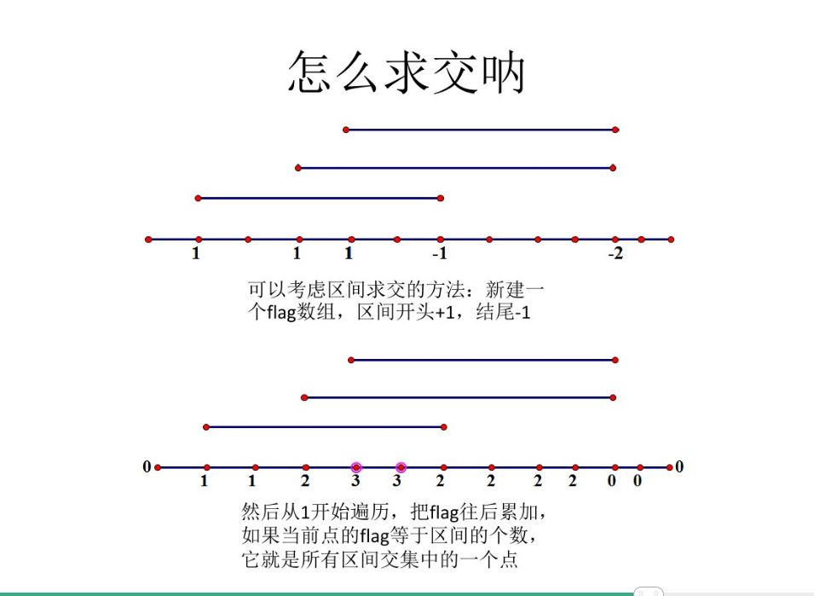
回忆：求被所有线段都覆盖过的点？

Slide 10
借教室 解题分析
显然可以把每个要求订单看作是一条线段，然后每条线段都有厚度（需要的教室数量），叠加后判断是否超过可以承受的即可。
于是设置差分数组S[ ]
对于一个订单[Li,Ri]区间每天需要Di间教室: S[Li]+Di, S[Ri+1]-Di
最后从左往右扫描一遍，第i天需要的教室数Need[i]=Need[i-1]+S[i]
若第i天可用的教室A[i]<Need[i],则无法满足！
具体实现时采用二分答案的方式，二分[1...mid]号订单是否满足，用差分数组去验证。时间复杂度O(nlogn)

Slide 11
//参考代码
main()
{
//二分答案
int L=1,R=m;
while (L<=R)
{
mid=(L+R)>>1;
if (!judge(mid))ans=mid,R=mid-1;
else L=mid+1;
}
if (!ans) printf("0\n");
else printf("-1\n%d\n",ans);
}
bool judge(int mid)
{
memset(b,0,sizeof(b));
int Need=0;
for (i=1; i<=mid; i++) //构造差分数组
{ S[L[i]]+=D[i]; S[R[i]+1]-=D[i];}
for(i=1; i<=n; i++)
{
Need+=S[i];
if (Need>A[i]) return false;
}
return true;
}

Slide 12
最大数 NKOJ3755
N个数围成一圈，要求从中选择若干个连续的数（每个数最多只能选一次）加起来，问能形成的最大的和。
1<=N<=300000
对于解决序列中某数到某数和最大的问题，我们可以通过前缀和数组来求解
我们可以边更新最大（小）值，边更新最大差的方法。
那么当序列变成环时，我们发现两个数之间差有两种(i<j):
1.前缀和之差: Sum[j]-Sum[i-1]
2.总和减去前缀和之差:Sum[n]-(Sum[j]-Sum[i-1])
于是我们可以维护一个最大值，一个最小值，同时用以维护最大差
n
1
n
1
j
2
j
i
i

Slide 13
//参考代码
for(i=1;i<=n;++i)
{
cin>>a[i];
s[i]=s[i-1]+a[i];
}
maxi=s[n];
mini=s[n];
ans=-inf;
for (i=n-1;i>=1;--i)
{
ans=max(ans,max(maxi-s[i],s[i]+s[n]-mini));
maxi=max(maxi,s[i]);
mini=min(mini,s[i]);
}

Slide 14
树上差分

Slide 15
Max Flow NKOJ3605
给定一棵有N个点的树，所有节点的权值初始时都为0。
有K次操作，每次指定两个点s,t，将s到t路径上所有点的权值都+1。
请输出K次操作完毕后权值最大的那个点的权值。
2≤N≤50,000 1≤K≤100,000
类似于NKOJ3560的树上差分处理。
对于每一次修改s,t，将s,t的权+1;
将LCA(s,t)和father[LCA(s,t)]的权-1;
一个点最终被覆盖的次数就是这个点所在子树的权和。

Slide 16
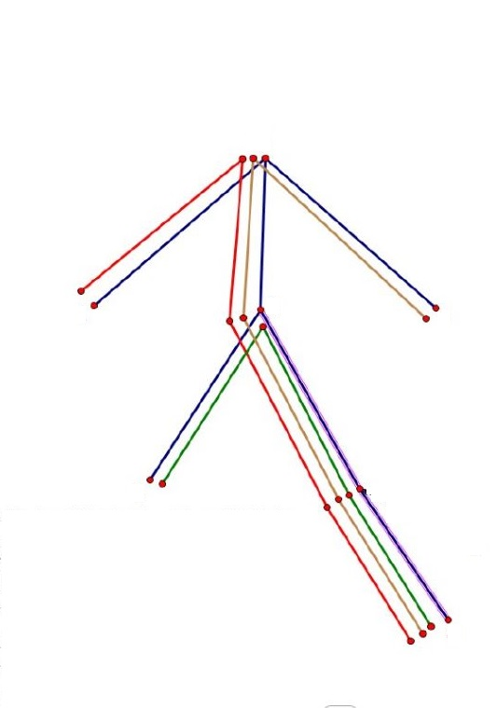
-1
-1
-1
2
+1
1
-1
3
+1
1
3
+1
1
对于每一次修改s,t，将s,t的权+1;
将LCA(s,t)和father[LCA(s,t)]的权-1;
一个点最终被覆盖的次数就是这个点所在子树的权和。
3
+1
+1
+1

Slide 18
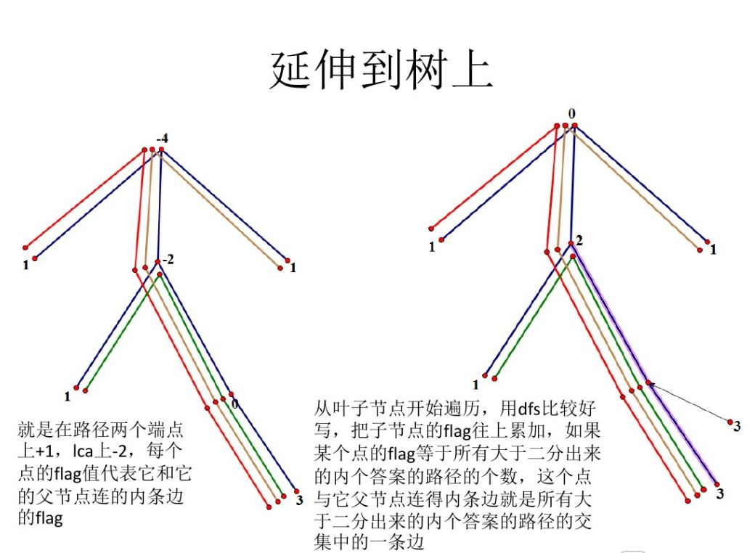

Slide 19
树上差分，典型例题：
NKOJ 3560，3605
BZOJ 3631
其他题目：
NKOJ 3782

